Slide 1

RSI Hackathon
RSI Hackathon · Adaptive Device Intelligence
SignalLoop
Sistema de agentes que monitorea eventos de dispositivos (ATM/XFS, redes/SNMP, IoT/MQTT), aprende de sus ejecuciones y construye una versión sucesora que resuelve mejor los mismos casos y casos nuevos.
Datos
→
Transformación
→
Eventos y Alertas
→
Inteligencia y Visibilidad
Multifuente
Enriquecimiento y normalización
Detección en tiempo real
Operación y análisis
SignalLoop · Adaptive Device Intelligence
1
Notes:
Portada: SignalLoop, sistema de agentes que monitorea eventos de dispositivos (ATM/XFS, redes/SNMP, IoT/MQTT), aprende de sus ejecuciones y construye una versión sucesora. Flujo: Datos → Transformación → Eventos y Alertas → Inteligencia y Visibilidad. Fuentes: /workspace/HACK/README.md, 01_arquitectura_y_contratos.md.

Slide 2
RSI Hackathon
Las alertas rígidas saturan el help desk
01
02
Alertas duplicadas
Tickets sin cierre
Varias alertas para una misma falla
El cash out sigue abierto tras la recarga
La operación de cajeros y help desk recibe alertas rígidas, duplicadas y tickets que no cierran.
IMPACTO BUSCADO
01 Menos tickets duplicados
02 Cierre automático del cash out
03 Menos tiempo de revisión
Medido en v0, v1 y v2 sobre los mismos casos y casos held-out.
Centro de monitoreo
Técnicos de campo
Más tiempo de revisión por cada alerta
Tickets abiertos que no reflejan la recarga
SignalLoop · Adaptive Device Intelligence
2
Notes:
El problema: la operación de cajeros y help desk recibe alertas rígidas, duplicadas y tickets que no cierran; beneficiarios: centro de monitoreo y técnicos de campo. Impacto buscado: menos tickets duplicados, cierre automático de cash out, menos tiempo de revisión, medido v0 vs v1 vs v2 + held-out. Fuentes: /workspace/HACK/05_demo_y_pitch.md (0:00–0:25), README.md (criterio Impacto).

Slide 3
RSI Hackathon
01
La IA propone
Agentes investigan el incidente y proponen una regla en JSON declarativo.
SignalLoop aprende
de cada incidente
02
Las pruebas validan
pytest corre la regla contra escenarios normales y anómalos; solo se aprueba si pasa.
La IA propone el conocimiento; las pruebas lo validan; el sistema lo guarda, lo versiona y lo reutiliza.
03
El sistema guarda y reutiliza
Cada regla es JSON declarativo, no código generado.
Reglas versionadas que se aplican a incidentes futuros, incluso de otras fuentes.
Reglas versionadas v0 → v1 → v2
SignalLoop · Adaptive Device Intelligence
3
Notes:
La solución: la IA propone, las pruebas validan, el sistema guarda y reutiliza. Fuentes: /workspace/HACK/README.md, 01_arquitectura_y_contratos.md (regla JSON declarativo), 05_demo_y_pitch.md (pytest en escenarios normales y anómalos).

Slide 4
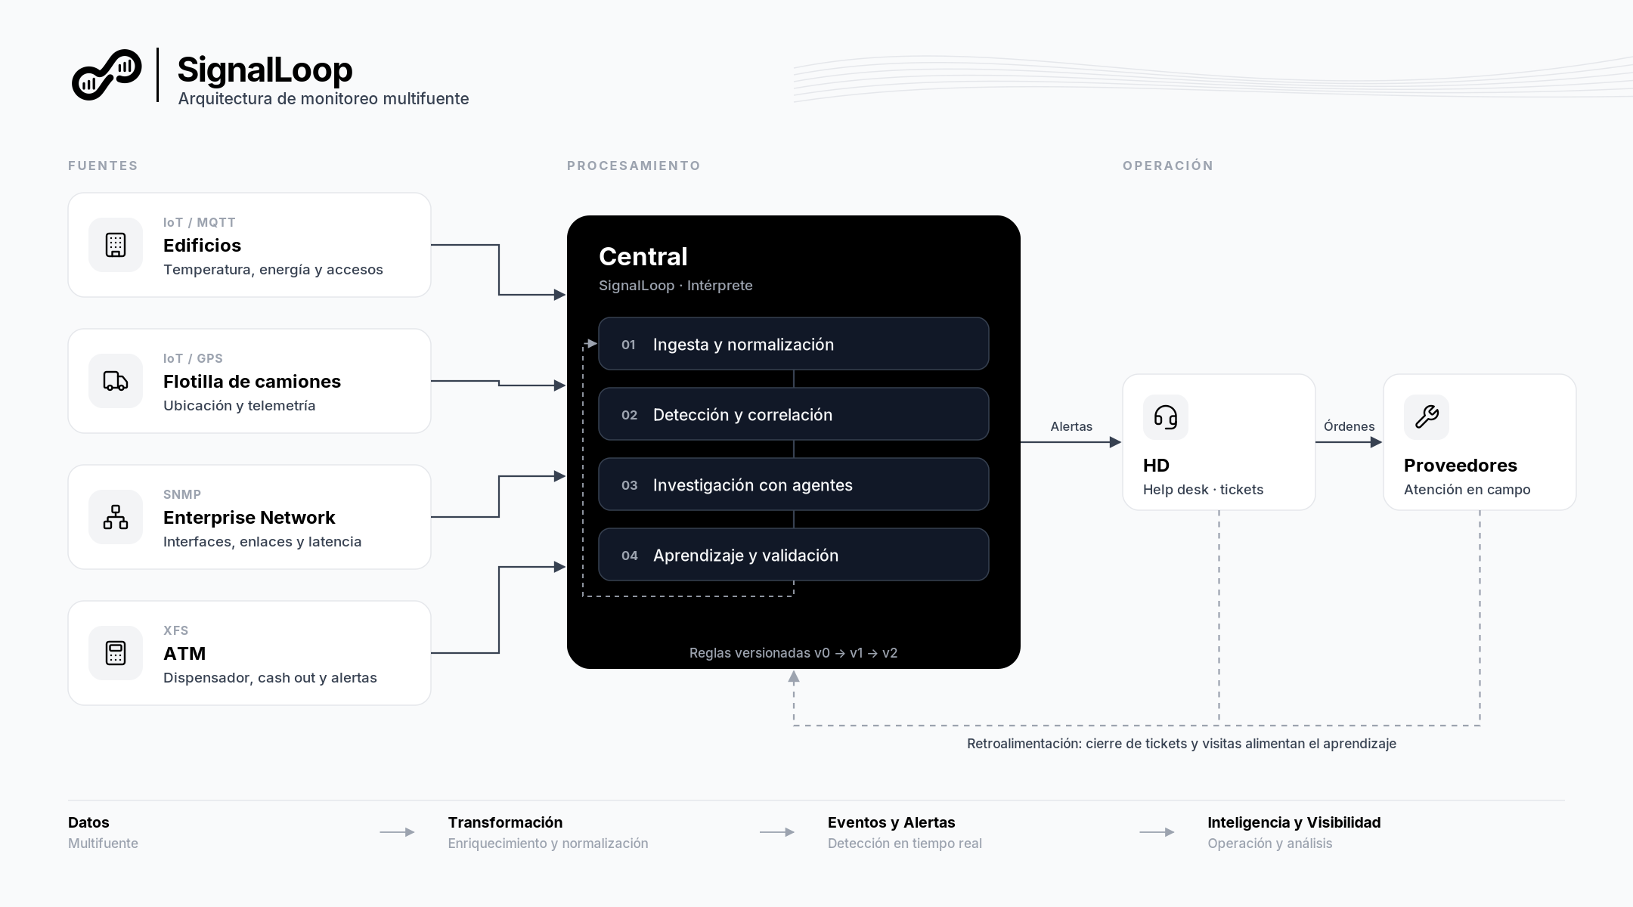
RSI Hackathon
Arquitectura
multifuente
Edificios (IoT/MQTT), flotilla (IoT/GPS), red (SNMP) y ATM (XFS) llegan a Central; las alertas pasan al help desk y a proveedores, y el cierre de tickets retroalimenta el aprendizaje.
SignalLoop · Adaptive Device Intelligence
4
Notes:
Arquitectura multifuente: fuentes (IoT/MQTT, IoT/GPS, SNMP, XFS) -> Central (Intérprete) -> HD -> Proveedores, con retroalimentación por cierre de tickets. Fuentes: /workspace/HACK/diagrama/signalloop-arquitectura.png, 01_arquitectura_y_contratos.md.

Slide 5
RSI Hackathon
Tres piezas, un enfoque
01 · DATOS
02 · ENFOQUE DE HOY
03 · HELP DESK
Generador
Intérprete
Integrador
Simula eventos XFS, SNMP e IoT con escenarios reproducibles (semilla fija).
Normaliza, correlaciona, investiga con agentes y aprende reglas validadas.
Presenta alertas y tickets en el help desk; siguiente lugar para aplicar aprendizaje.
SignalLoop · Adaptive Device Intelligence
5
Notes:
Generador -> Intérprete -> Integrador; hoy el foco es el Intérprete (ciclo RSI). Fuente: /workspace/HACK/01_arquitectura_y_contratos.md.

Slide 6
RSI Hackathon
El ciclo de
aprendizaje
Cada versión se mide contra lo esperado, aprende de sus fallas y solo avanza con reglas que pasan las pruebas.
01
Señal de falla
02
Lección
03
Regla
vN se compara con lo esperado: falsos negativos, alertas falsas, tickets sin cierre, duplicados.
El agente investiga evidencias y formula una hipótesis.
Propuesta en JSON declarativo: secuencia, umbral, flapping, tendencia, ciclo de vida.
04
Validación
05
Sucesor
06
Vuelve a empezar
pytest sobre escenarios normales y anómalos.
vN+1 = vN + reglas validadas.
Se evalúa de nuevo sobre los mismos casos y el ciclo reinicia.
SignalLoop · Adaptive Device Intelligence
6
Notes:
Ciclo RSI: señal de falla -> lección -> regla JSON -> pytest -> vN+1, y se evalúa de nuevo sobre los mismos casos. Fuentes: /workspace/HACK/02_ciclo_de_aprendizaje_y_evaluacion.md, 01_arquitectura_y_contratos.md (tipos de regla).

Slide 7
RSI Hackathon
Lección: el cash out se
cierra con la recarga
ANTES · v0 (equipo)
DESPUÉS · v1 (sistema)
El ticket de cash out solo se cierra cuando llega status = 0; queda abierto aunque el cajero ya fue recargado.
La regla aprendida cierra el ticket con lo primero que ocurra: recarga (REPLENISH), dispensado exitoso del cassette o status = 0; el ticket registra quién lo cerró.
Señal: ticket abierto después de la recarga · Validada con pytest en escenarios cash out
SignalLoop · Adaptive Device Intelligence
7
Notes:
Lección concreta: cash out se cierra con REPLENISH, DISPENSE exitoso o status=0 (regla lifecycle R-CASHOUT-CLOSE v1). Fuentes: /workspace/HACK/02_ciclo_de_aprendizaje_y_evaluacion.md, 01_arquitectura_y_contratos.md.

Slide 8
RSI Hackathon
DATOS DE EJEMPLO · reemplazar con resultados de pytest
Métrica | v0 | v1 | v2
Fallas detectadas antes de ocurrir | — | — | —
Falsos positivos por lote | — | — | —
Tickets duplicados por lote | — | — | —
Min. ticket abierto tras recarga | — | — | —
% casos held-out resueltos | — | — | —
Qué cambió entre
versiones
Mismos casos para v0, v1 y v2, más casos reservados (held-out) que el sistema no vio al aprender.
Held-out: — %
Qué sigue fallando:
[completar con resultados reales]
Casos que el sistema no vio al aprender
SignalLoop · Adaptive Device Intelligence
8
Notes:
DATOS DE EJEMPLO: la tabla y el held-out se llenan con evals/report.json de pytest; no hay números reales aún. Métricas y held-out: /workspace/HACK/02_ciclo_de_aprendizaje_y_evaluacion.md.

Slide 9
RSI Hackathon
Demo: de la falla a
la siguiente versión
1 Falla
v0 no anticipa la falla XFS y deja abierto el cash out tras la recarga.
2 Decisión del sistema
Learning Lab: evidencias → lección → regla → pytest en verde.
3 Resultado
v1 sobre los mismos casos y un caso held-out (SNMP flapping o IoT tendencia).
[Captura del dashboard SignalLoop]
Etiquetas SISTEMA / EQUIPO visibles en toda la demo
SignalLoop · Adaptive Device Intelligence
9
Notes:
Demo (guion 05): falla v0 -> Learning Lab (evidencias -> lección -> regla JSON -> pytest en verde -> v1) -> mismos casos + held-out (SNMP flapping o IoT tendencia). Insertar captura real del dashboard en la pantalla. Fuentes: /workspace/HACK/05_demo_y_pitch.md, 02_ciclo_de_aprendizaje_y_evaluacion.md.

Slide 10
RSI Hackathon
Quién hizo qué
CODEX
Codex nos ayudó a construir simuladores, pruebas y componentes del dashboard; cada uso queda registrado en la bitácora RSI.
Base previa: [completar — qué trajimos antes del hackathon]
01
Sistema
02
Equipo
Detección, hipótesis, regla propuesta, validación y nueva versión.
Reglas v0, escenarios del simulador, ajustes manuales documentados en la bitácora.
SignalLoop · Adaptive Device Intelligence
10
Notes:
SISTEMA vs EQUIPO (bitácora: v0 EQUIPO, v1/v2 SISTEMA; sección Intervenciones del equipo). Codex: sección Uso de Codex de la bitácora. Base previa: completar. Fuentes: /workspace/HACK/06_bitacora_rsi.md, 05_demo_y_pitch.md.

Slide 11




RSI Hackathon
Hacia dónde crece
SignalLoop
Siguientes pasos sobre la misma base: reglas validadas que se reutilizan.
Umbrales por región
Contexto externo
Perfiles por región y tipo de sitio (playa, exterior, centro comercial) en lugar de umbrales rígidos.
Sismos, lluvia, calor y asaltos correlacionados con dispositivos cercanos: un incidente regional en lugar de diez tickets.
Fuentes no registradas
Aprendizaje en el integrador
Detecta mensajes de fuentes desconocidas y sugiere agregarlas, asignar reglas o ignorarlas.
Decidir qué presentar y a quién en el help desk.
SignalLoop · Adaptive Device Intelligence
11
Notes:
Siguientes pasos: perfiles por región/tipo de sitio, eventos de contexto (sismo, lluvia, calor, asalto), fuentes no registradas (agregar/asignar reglas/ignorar), aprendizaje en el integrador. Fuente: /workspace/HACK/01_arquitectura_y_contratos.md (l.7, 33, 90, 131-133). Iconos estilo Lucide (ISC).

Slide 12
RSI Hackathon
RSI Hackathon · Gracias
Cada señal cierra un
ciclo de aprendizaje.
SignalLoop · Adaptive Device Intelligence
12
Notes:
Cierre: "Cada señal cierra un ciclo de aprendizaje." (05_demo_y_pitch.md). El logo completo lleva la línea SignalLoop · Adaptive Device Intelligence.

